Slide 1
Rôles des EESS agricoles dans la transition agro-écologique
Projet co-financé par Regione Emilia Romagna
délibération n. 214126 du 07/11/2022 - CUP n. E51G22000190009
Notes:
OPA et associations

Slide 2
Qu’elles sont les entités de l’Economie sociale et solidaire actives dans le secteur agricole?
ماهي مؤسسات الاقتصاد الاجتماعي والتضامني الناشطة في القطاع الفلاحي؟

Slide 3
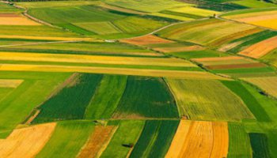
الإقتصاد الإجتماعي و التضامني في قطاع الفلاحة والصيد البحري في تونس
أكثر القطاعات التي تتواجد فيها مؤسسات الإقتصاد الإجتماعي و التضامني
345 شركة تعاونية قاعدية للخدمات الفلاحية منها 17 نسوية
مؤسسات معروفة، مؤطرة ومدعمة من قبل الوزارة
مؤسسات مهيكلة داخليا، لها إطار قانوني واضح و لديها جامعة نقابية
16 شركة تعاونية مركزية للخدمات الفلاحية
18 وحدة تعاضدية للإنتاج الفلاحي
أكثر من 3000 مجمع تنمية في الفلاحة والصيد البحري منها 80 نسوية لتثمين وتحويل المنتجات الفلاحية المحلية
عدد من الجمعيات الناشطة في المجال الفلاحي و التنمية الريفية

Slide 4
الوزن الاقتصادي والاجتماعي للتعاضديات الفلاحية عبر العالم
تمكن التعاضديات صغار الفلاحين والبحارة من قوة التفاوض ومن تقاسم الموارد لتحقيق الأمن الغذائي والتقليص من الفقر لملايين الأشخاص (FAO, 2012)
التعاضديات الفلاحية
32% من مجموع التعاضديات
في كينيا: 70% من إنتاج القهوة، 76% الحليب و 95% من القطن
80% من إنتاج الحليب في أمريكا
%50 من الانتاج الفلاحي العالمي
في فرنسا: 75% من الفلاحين ، 190000 أجير
84.4 مليار أورورقم معاملات و40% من رقم معاملات الصناعات الغذائية

Slide 5
الشركات التعاونية للخدمات الفلاحية
*الشركات التعاونية للخدمات الفلاحية: قانون عدد 94 لسنة 2005
*الشركات التعاونية الأساسية للخدمات الفلاحية: أمر عدد 1391 لسنة 2007
*الشركات التعاونية المركزية للخدمات الفلاحية: أمر عدد 1390 لسنة 2007
الفصل 2: تهدف الشركات التعاونية للخدمات الفلاحية إلى تقديم خدمات لمنخرطيها بغرض تأهيل المستغلات الفلاحية وتحسين التصرف في الإنتاج. وهي تتولى خاصة :
1 . توفير المستلزمات والخدمات الضرورية لتعاطي النشاط الفلاحي والصيد البحري.
2. إرشاد وتأطير منخرطيها لدعم إنتاجية مستغلاتهم والرفع من مردوديتها وتحسين الجودة
3. ترويج المنتجات الفلاحية بما في ذلك التجميع والخزن واللف والتحويل والنقل والتصدير.

Slide 6
الشركات التعاونية الأساسية للخدمات الفلاحية
تعد 345 شركة، 35% منها سير عادي و28% منها تلاقي صعوبات أو متوقفة
17 شركة نسائية أو بها عدد مهم من المنخرطات
رأس المال الإجتماعي : 20153 أد ورقم معاملات لسنة 2016 : 319607 أد
تحت إشراف الوالي التابعة له ترابيا

Slide 7
الشركات التعاونية الأساسية للخدمات الفلاحية
تشغل 544 إطارا منهم 160 يشغلون خطة مدير الشركة، و1264 عاملا منهم 1056 في مواطن شغل قارة (84%)
عدد المنخرطين 28870 فلاحا وفلاحة وتتعامل مع 37201 فلاحا وفلاحة
Notes:
ملاحضات حول ولايات الشمال الغربي
515 548
Adhérents 6%
7,2%

Slide 8
الشركات التعاونية للخدمات الفلاحية في تونس
القاعدية
345/220
ولايات ش غ
9% من المجموع
1575أجير 85% قار
4% منخرطين و9% من المجموع
50% من الحليب المجمع
253م.د رقم معاملات (114)
2/3 تحقق أرباحا 6.8 م.د

Slide 9
الشركات التعاونية المركزية للخدمات الفلاحية
CCSPS التعاضدية المركزية للبذور والمشاتل الممتازة
CCGC الشركة التعاونية المركزية للزراعات الكبرى
COCEBLE الشركة التعاونية المركزية للقمح
COSEM التعاضدية المركزية للبذور
UCCVT الاتحاد المركزي لتعاضديات الكروم
CCVE الشركة التعاونية المركزية للحوم ومربي الماشية
MOTOCOP التعاضدية المركزية للمحركات
CCO التعاضدية المركزية الزيتية
الشركة التعاونية المركزية لمربي الحلزون
الشركة التعاونية المركزية للحليب بالمهدية
الشركة التعاونية المركزية للدواجن النجمة
تعد 16 شركة مركزية وتضم 3000 منخرطا
وهي تحت الإشراف المزدوج لوزير الفلاحة ووزير المالية

Slide 10
الشركات التعاونية المركزية للخدمات الفلاحية في قطاع الحبوب والبذور
المركزية
للحبوب والبذور
40% الحبوب المجمعة
80%من بذور الحبوب الممتازة
2100 منخرط
10000 متعامل
رقم معاملات 252 م.د (2015)
750 أجير قار
Notes:
مقارنة بالتجارب العالمية هنالك مجال واسع للعمل وللتطوير

Slide 11
الوحدات التعاضدية للإنتاج الفلاحي
صاحبة حق الانتفاع بالأراضي الدولية كما نص عليه القانون عدد 28 لسنة 1995:تخضع اساسا الى القانون العام للتعاضد عدد 4 لسنة 1967 وإلى القانون عدد 28 المؤرخ في 12 ماي 1984 والأمر عدد 256 لسنة 1985، و المنقح بالأمر عدد 1536 لسنة 1997
العدد : 18 وحدة انتاجية موزّعة على 06 ولايات
( باجة: 08 ، بنزرت:02، نابل:03، زغوان:01، سليانة:02 وسيدي بوزيد: 02)
المساحة: تستغل الوحدات الإنتاجية أراضي دولية فلاحية مساحتها الجمليّة تناهز 15997,6 هك.

Slide 12
الوحدات التعاضدية للإنتاج الفلاحي: المعطيات الاجتماعية – التشغيل
المجموع | المتعاقدون | الملحقون | القارون | الصنف
149 |  |  | 149 | متعاضدون
285 | 0 | 0 | 285 | عملة
105 (36 مهندس وتقني وطبيب بيطري) | 15 | 10 | 80 | أعوان الإطار
539 | 15 | 10 | 512 | المجموع

Slide 13
الوحدات التعاضدية للإنتاج الفلاحي: المعطيات الاقتصادية و النتائج المالية
رأس المال الاجتماعي (موسم 2016/2015): 577182 د.ت.
الذخر الاحتياطي الوجوبي: 1198447 د.ت.
قيمة الممتلكات المنقولة: 32535033 د.ت
رقم المعامــــــــــــــــــلات : 16448972 د.ت
قيمة الاستثمارات (2012-2020): 18476836 دت

Slide 14
مجامع التنمية في القطاع الفلاحي
Secteur CES
Approvisionnement
En eau potable
2.8 %
Secteur
FORET
% 47
3000 GDAP
%90
1.4 %
PERIMETRES
IRRIGUES
Secteur
PECHE
0.5 %
AUTRES
43%
4%

Slide 15
مجامع التنمية في الفلاحة والصيد البحري
تخضع إلى أحكام القانون عدد 43 لسنة 1999 الذي نقح بالقانون عدد 24 لسنة 2004 وإلى أحكام الأمر عدد 978 لسنة 2005
الفصل 4 :
تتولى مجامع التنمية في قطاع الفلاحة والصيد البحري انجاز المهام التي تستجيب لحاجيات منخرطيها ومتطلبات النهوض بقطاع الفلاحة والصيد البحري والخدمات المتصلة به.
وتتمثل هذه المهام على وجه الخصوص في:
- حماية الموارد الطبيعية وترشيد استعمالها.
- إنجاز الأشغال الفلاحية وتولي خدمات الصيد البحري.
- تجهيز مناطق تدخلها بما تحتاجه من تجهيزات ريفية.
- العناية بالغراسات والمزروعات ومداواتها وحراستها.
- مساعدة الهياكل المعنية على تطهير الأوضاع الزراعية.
- تطوير انتاجية المستغلات الفلاحية.
- تطوير نظم الرعي وأساليب تربية الماشية.
- تأطير منخرطيها وإرشادهم الى أنجع التقنيات في الزراعة والصيد البحري.
- مساعدة منخرطيها على تثمين منتوجاتهم في الأسواق الداخلية والخارجية.
- ربط صلات تعاون وتبادل للخبرات في مجال الفلاحة والصيد البحري مع الهياكل الفلاحية الأخرى في الداخل والخارج.
وبصفة عامة القيام بكل مهمة من شأنها دعم المصالح المشتركة لمنخرطيها.

Slide 16
مجامع التنمية في الفلاحة والصيد البحري
توزع مجامع التنمية في قطاع المياه حسب الولايات

Slide 17
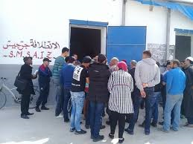
مجامع التنمية في الفلاحة والصيد البحري
مجامع التنمية في الفلاحة لتربية الماشية والتصرف في المراعي: 44 مجمعا ل2514 منخرطا وتشغل أكثر من 35 إطارا وعاملا
مجامع التنمية النسائية: 80 جمعا لحوالي 4000 منخرطة تعمل في مجال تحويل المنتجات المحلية وتثمين الموارد الطبيعية والغابية
مجامع التنمية لمالكي الزياتين: أكثر من 25 مجمعا
مجامع أخرى في مجال الفلاحة البيولوجية والمحافظة على المياه والتربة والصيد البحري والغابات

Slide 18
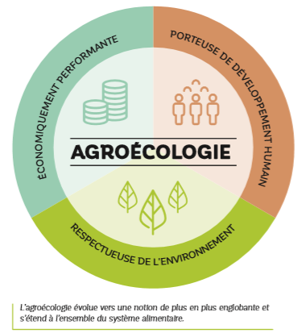
L’agriculture écologique ou l’agroécologie un terme qui définit les nouvelles orientations en agriculture pour une transition écologique adequate qui répond aux 17 ODD.

Slide 21
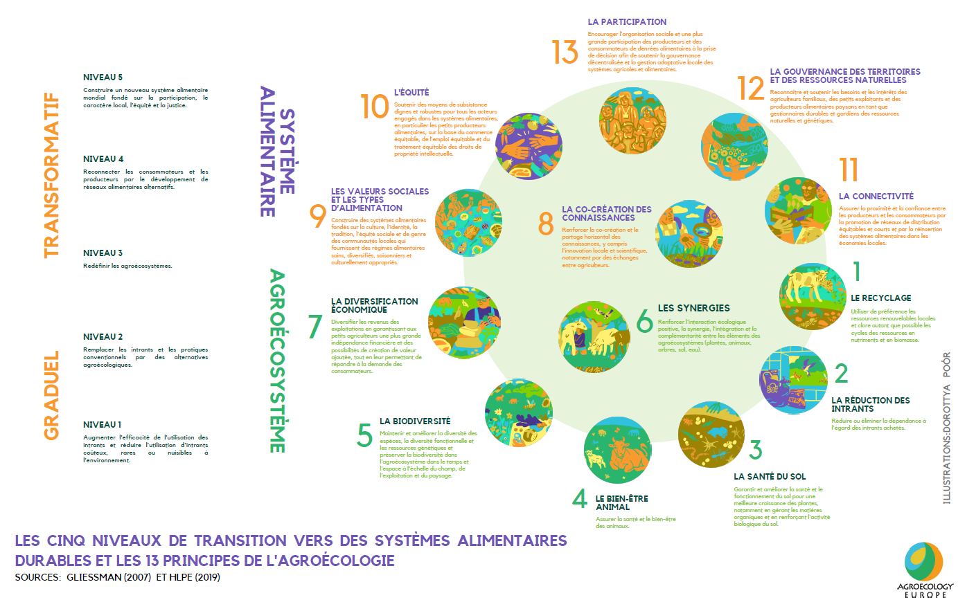

Slide 22
Quels principes seraient mis en place et concrétisés par des actions directes des EESS? Comment?

Slide 23
واقع أغلب المستغلات الفلاحية يتسم بأنه عائلي وفلاحة صغرى
*المستغلات الصغرى العائلية 404104 مستغلة، 78% من جملة المستغلات و43 % من المساحات
50% من المستغلات الفلاحية تنشط في مجال الزراعات الكبرى: 240 ألف فلاح
1/3 المساحات المحترثة، 1,4 مليون هك
توفر 2,5 مليون يوم عمل
أغلب المستغلات بعلية (% 91 في المناخ الشبه الجاف والجاف)
* عدم وجود القدرة (المالية والمعرفية) على تخطي خسائر الجوائح الطبيعية والـتأقلم مع التغيرات المناخية وتدهور الموارد الطبيعية وندرتها (غياب التأمين) وضعف التمويل والخدمات

Slide 24
دور مؤسسات الاقتصاد الاجتماعي والتضامني الناشطة في القطاع الفلاحي في الفلاحة الايكولوجية
*المؤسسات التي تبعث بهدف:
المحافظة على الموارد الجينية المحلية مثال مجمع التنمية الفلاحي لمربي الأغنام بالشمال (Noire de Thibar, sicilo-sarde)، الجمعية التونسية للفلاحة المستدامة، Association Tunisienne de permaculture تبادل الخبرات والبذور
تثمين الموارد الجينية الفلاحية المحلية والتكوين في المجال الايكولوجي: مجمع التنمية الفلاحية سيدي عمر
تثمين المواد الفلاحية المحلية وتحسين دخل العائلة الريفية الفلاحية: مجامع التنمية للمرأة الريفية، الشركة التعاونية للخدمات الفلاحية بدجبة التي تتصرف في التسمية ذات المنشأ AOC
المحافظة وتثمين الفلاحة العائلية وربط العلاقة مع المستهلك : LES AMAP

Slide 25
المؤسسات الموجودة حاليا ولكنها لا تلعب دورها في نصح وإخبار وتوجيه الفلاحين نحو ممارسات فلاحية دائمة وحل إشكالياتهم الظرفية والهيكلية
اعتماد مؤسسات الاقتصاد الاجتماعي والتضامني كآلية للنهوض بالفلاحة الصغرى العائلية في إطار التوجه نحو الفلاحة الأيكولوجية

Slide 26
QUE L’AGROÉCOLOGIE A-T-ELLE DE PARTICULIER?
L’agro-écologie est foncièrement différente de toute autre approche du développement durable.
1/Basée sur des processus ascendants et territoriaux, elle aide à résoudre les problèmes locaux grâce à des solutions adaptées au contexte.
2/Les innovations agro-écologiques se fondent sur la production conjointe de connaissances, en associant la science et les savoirs traditionnels, concrets et locaux des producteurs.
3/En renforçant leur autonomie et leur capacité d’adaptation, l’agro-écologie donne aux producteurs et aux populations les moyens d’être des acteurs clés du changement.
4/Plutôt que d’ajuster les pratiques des systèmes agricoles non durables, l’agro-écologie vise à transformer les systèmes alimentaires et agricoles, en s’attaquant de manière intégrée aux causes profondes des problèmes et en fournissant des solutions qui s’inscrivent dans la durée.
5/Il s’agit notamment de mettre explicitement l’accent sur les aspects sociaux et économiques des systèmes alimentaires. L’agro-écologie accorde une place centrale aux droits des femmes, des jeunes et des peuples autochtones

Slide 27
Principes pour guider vers la transformation de l’agriculture et des systèmes alimentaires

Slide 28
Principes pour guider vers la transformation de l’agriculture et des systèmes alimentaires

Slide 29
مجامع التنمية في الفلاحة والصيد البحري
تخضع إلى أحكام القانون عدد 43 لسنة 1999 الذي نقح بالقانون عدد 24 لسنة 2004 وإلى أحكام الأمر عدد 978 لسنة 2005
مجامع التنمية في قطاع المياه:
2642
المجامع المائية المختلطة
133 مجمعا لفائدة 18610 عائلة و8153 فلاحا لري 15218 هك من المناطق السقوية العمومية
لمياه الري
1155 مجمعا لفائدة 136563 فلاحا
لري 224564 هك من المناطق السقوية العمومية
للمياه الصالحة للشرب
1354 مجمعا لفائدة 263975 عائلة و2389 مؤسسة عمومية

Slide 30
الوحدات التعاضدية للإنتاج الفلاحي: تطور الإستثمارات الفلاحية خلال 10 مواسم الماضية
رغم غياب القروض الاستثمارية بفعل الإجراءات المصاحبة لبرنامج إعادة هيكلة الأراضي الدولية الفلاحية فقد تمكنت أغلب الوحدات التعاضدية بالاعتماد على مواردها الذاتية بالقيام ببعض الاستثمارات الفلاحية التي تهم خاصة الميكنة الفلاحيّة
تطور الاستثمارات الفلاحية خلال العشر مواسم الماضية.
*20/18 | 17/16 | 16/15 | 15/14 | 14/13 | 13/12 | 12/11 | 11/10 | 10/09 | 09/08 | 08/07 | السنة
10450 000 | 1 118 966 | 1 185 201 | 1 587 448 | 665 451 1 | 049 277 1 | 193 392 | 315 014 1 | 786 218 | 355429 | 157 311 | قيمة الاستثمارات (د.)
 | + *104500008 026 836

